Slide 1

人工智能课程设计
验收答辩
汇报人：
--------------

Slide 2
汇报
提纲
一、作品概述
二、石头剪刀布识别
三、火腿肠外观检测
四、作品总结

Slide 3
汇报
提纲
一、作品概述

Slide 4
一、作品概述
个人选题 : 石头剪刀布识别+火腿肠外观检测
硬件条件：
CPU: Intel(R) Core(TM)i7-10750H CPU @ 2.60GHz
GPU: NVIDIA GeForce GTX 1650 Ti
源代码说明：
本作品所调用的各种库均附有版本说明
源代码中均加入详细的注释
问题一：在验收测试集上的分类准确率达100%；
问题二：在验收测试集上的分类准确率达86.36%。

Slide 5
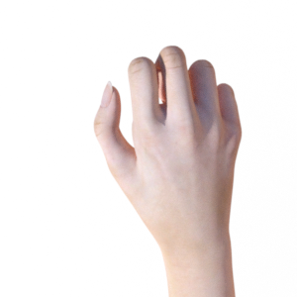
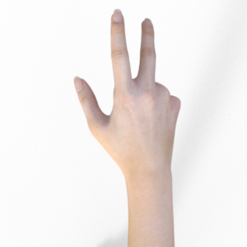
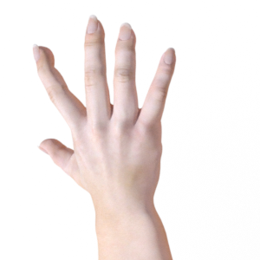
汇报
提纲
二、石头剪刀布识别

Slide 6
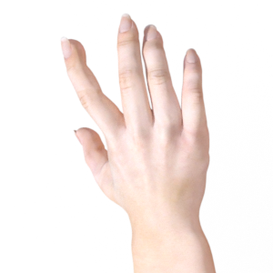
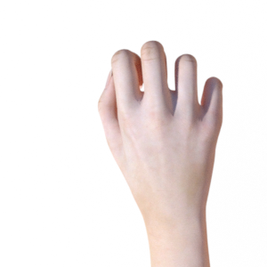
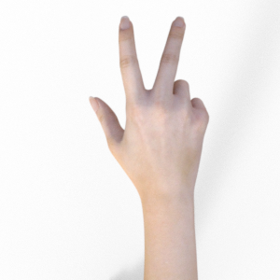
二、石头剪刀布——整体框架
数据预处理
Step1
Paper！
搭建简单的
CNN网络模型
Step2
训练模型并
根据表现调参
Step3
Rock！
验收集与自采集数据验证模型
Step4
Scissors！
可视化界面
搭建
Step5

Slide 7
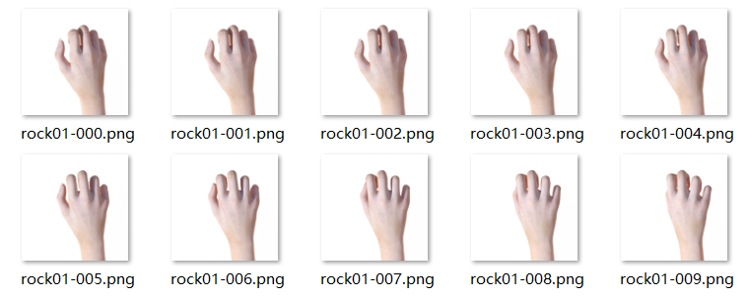

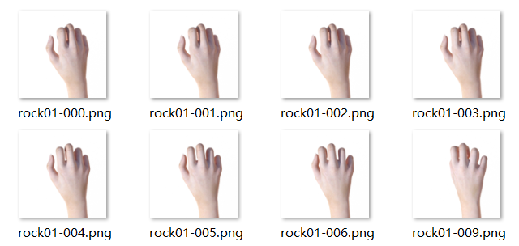
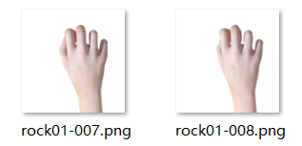
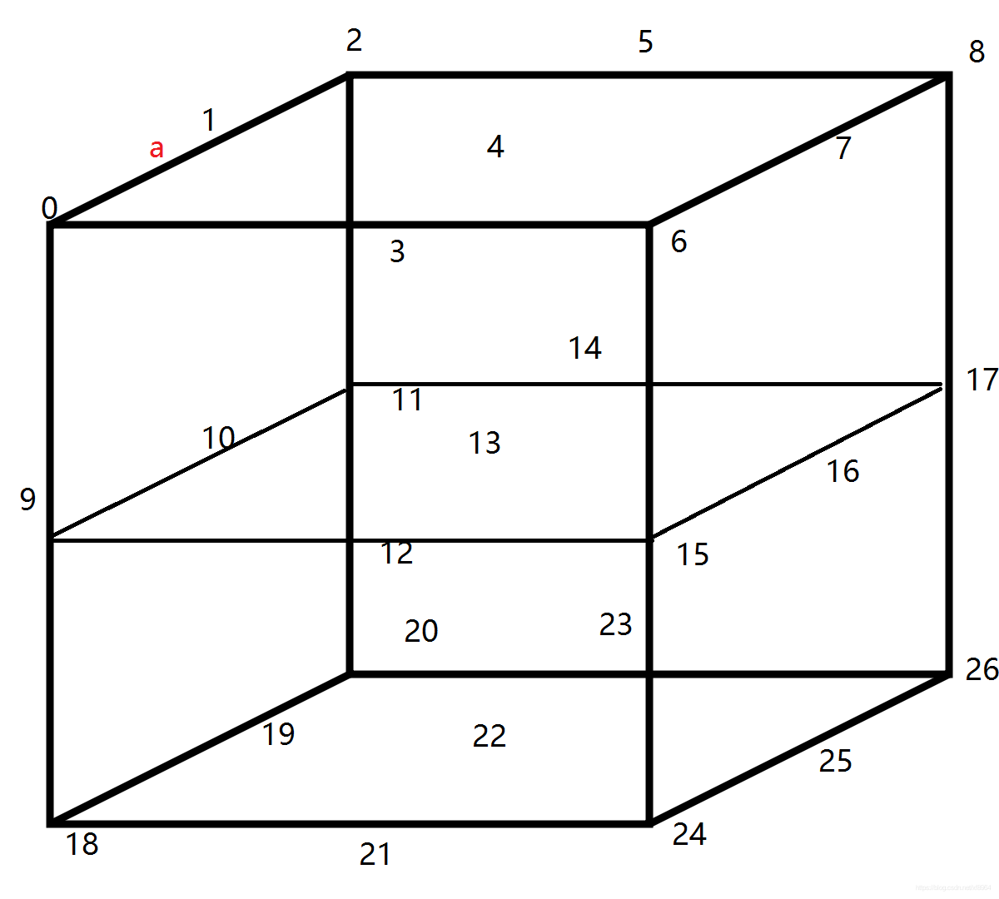
二、石头剪刀布——数据预处理
根据编号，每十个数据取7号与8号做测试集
缩放、归一化
原始数据
缩放
RGB化
归一化
测试集数据
训练集数据
保证了数据的均衡性与独立性
得到预处理图像numpy数组

Slide 8
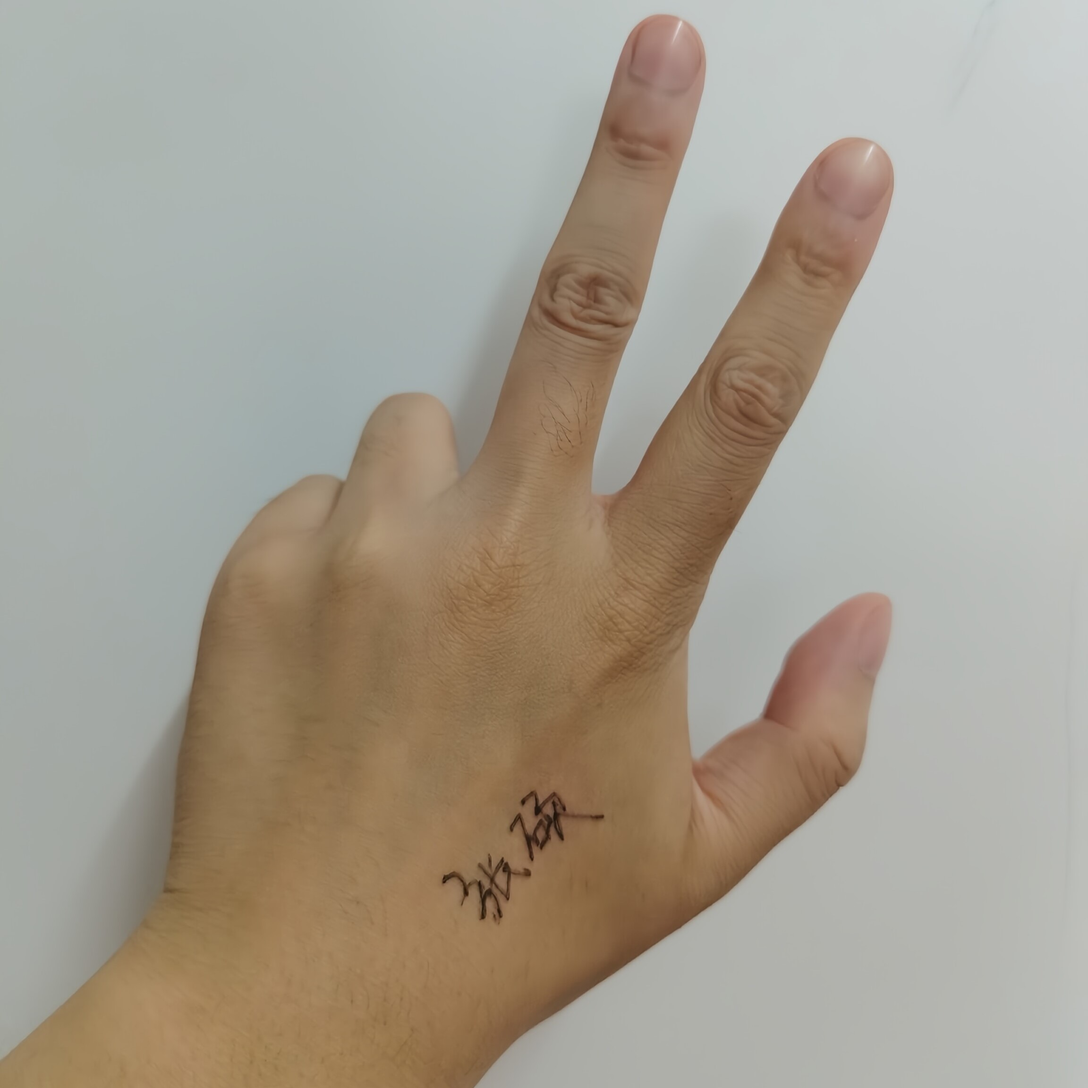
二、石头剪刀布——数据预处理
自采集数据+数据增强
原图
随机旋转
随机裁剪
随机翻转
……
扩充数据集、减小过拟合、提高模型泛化能力

Slide 9

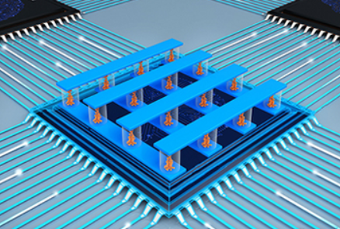
二、石头剪刀布——选择CNN模型
选用卷积神经网络模型（CNN）作为分类器模型
+
算法理论趋于完善
硬件性能爆炸式提升
CNN算法在图像处理等领域大放异彩，得到广泛应用

Slide 10
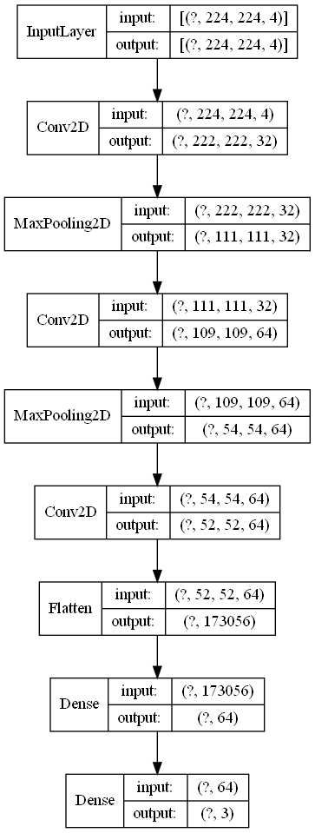
二、石头剪刀布——搭建CNN模型
搭建简单的卷积神经网络模型
model = keras.Sequential([
layers.Conv2D(32, (3, 3), activation='relu', input_shape=(224, 224, 4)),
layers.MaxPooling2D((2, 2)),
layers.Conv2D(64, (3, 3), activation='relu'),
layers.MaxPooling2D((2, 2)),
layers.Conv2D(64, (3, 3), activation='relu'),
layers.Flatten(),
layers.Dense(64, activation='relu'),
layers.Dense(3, activation='softmax’)
])
选择 CategoricalCrossentropy 做为损失函数
选择Adam优化器作为提升器
选择分类问题中常用的Accuracy作为评估指标
并加入0.01正则化系数的L2正则化
Notes:
第一层是一个卷积层，包括32个卷积核和3x3的卷积核大小。使用"relu"作为激活函数，处理输入图像。
第二层是一个最大池化层，大小为2x2，用于对输入图像进行降采样。
第三层是另一个卷积层，包括64个卷积核和3x3的卷积核大小。同样使用"relu"作为激活函数。
第四层是另一个最大池化层，大小为2x2，同样用于进行降采样。
第五层是另一个卷积层，包括64个卷积核和3x3的卷积核大小。同样使用"relu"作为激活函数。
第六层是一个全连接层，包括64个节点，使用"relu"作为激活函数。
第七层是一个输出层，包括3个节点，使用"softmax"作为激活函数，输出结果为三种手势的预测概率。

Slide 11
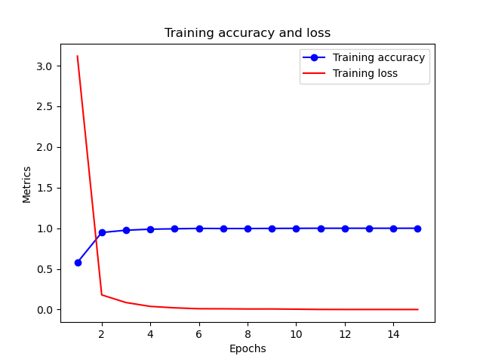
二、石头剪刀布——模型训练
训练效果展示
根据算力选择批处理的图像数量batch：64
根据训练表现选择训练步数epoch：15
根据模型训练的表现确定学习率lr：0.01
最终模型训练成效优异：
在训练集上的准确率高达99%+
在测试集上的准确率达100%
在验收数据与自采集数据上的准确率达100%
Epoch数 | 1 | 3 | 6 | 9 | 12 | 15
训练集准确率 | 0.5791 | 0.9755 | 0.9980 | 0.9980 | 1.0 | 1
Training loss | 3.1178 | 0.0860 | 0.0098 | 0.0068 | 0.0004 | 0.0001

Slide 12
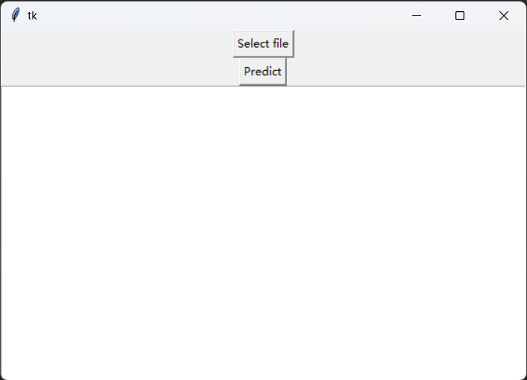
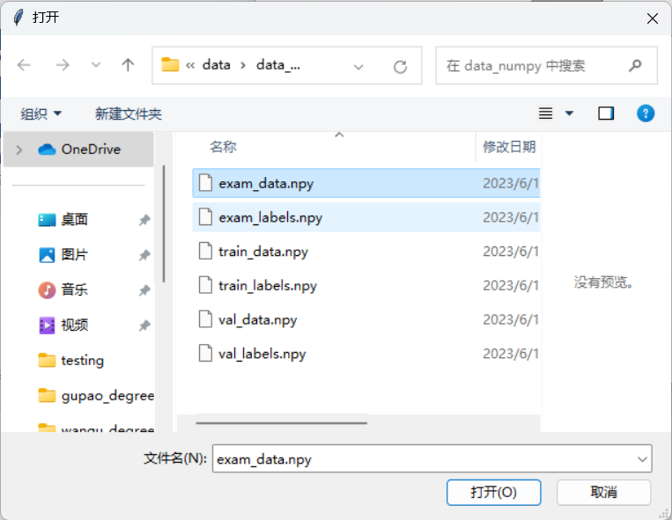
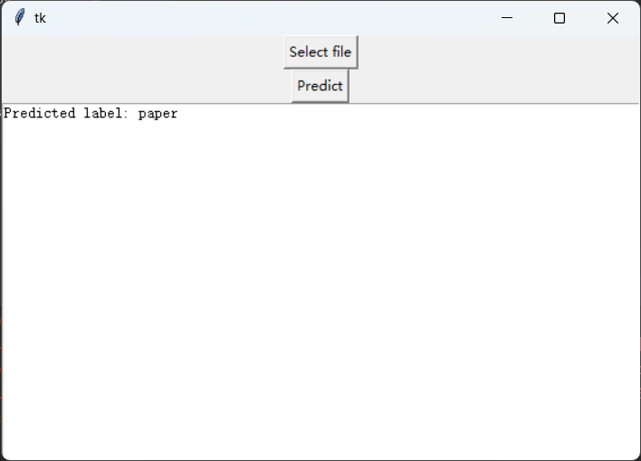
二、石头剪刀布识别——应用程序搭建
Tkinter库来搭建图形用户界面（GUI）
Select file
Predict
加以包装及完备训练可投入实际应用

Slide 13
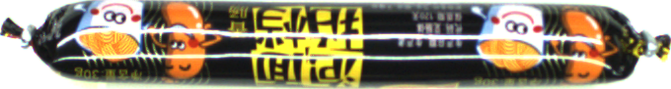
汇报
提纲
三、火腿肠外观检测

Slide 14
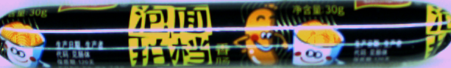
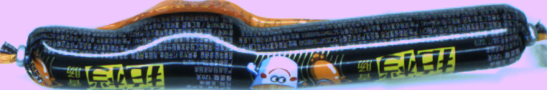
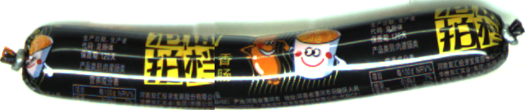
三、火腿肠外观检测——整体框架
数据预处理
Step1
合格！
鼓泡缺陷！
图像的特征提取
Step2
弯曲缺陷！
搭建SVM模型
Step3
数据预处理
搭建
ResNet-18模型
训练模型并根据表现选择方案
Step4
Step1
Step2
可视化界面搭建
选择深度学习
算法
Step5
Step6

Slide 15
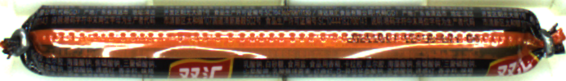
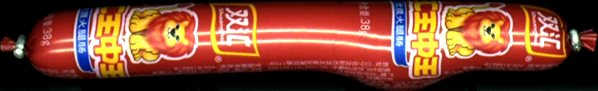
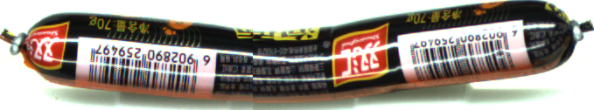
三、火腿肠外观检测——特征提取
图像特征提取
原图
灰度化
二值化
选择特征：
面积
周长
方向

Slide 16
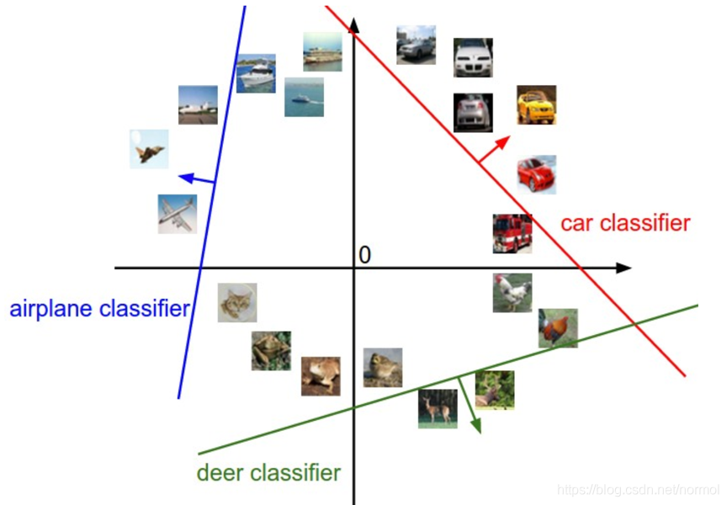
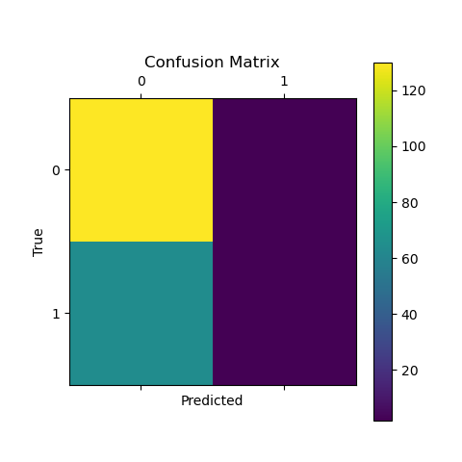
三、火腿肠外观检测——SVM模型
搭建SVM模型并训练
SVM模型在图像分类领域的应用广泛，模型通过提取特征最优化分类超平面，来学习图像中的不同特征，以实现图像分类的目的。
拼接所有图像特征至相同长度的向量
指定SVM模型的类型为C-SVC
设置S核函数为高斯径向基函数（RBF）
使用行向量作为每个训练样本的表示方式
Train accuracy: 69.8%
Test accuracy: 66.7%
低！
Notes:
C-Support Vector Classification，缩写为C-SVC，是SVM分析中广泛应用的一种模型，可以用于二元分类和多元分类问题，有着非常好的泛化能力，并在处理线性和非线性分类问题中表现良好。
# 指定SVM模型的类型为C-Support Vector Classification（C-SVC）
# 设置SVM模型的核函数为高斯径向基函数（RBF），这是应用最广泛的SVM核函数之一，广泛用于非线性数据的分类
# cv2.ml.ROW_SAMPLE表示使用行向量作为每个训练样本的表示方式

Slide 17
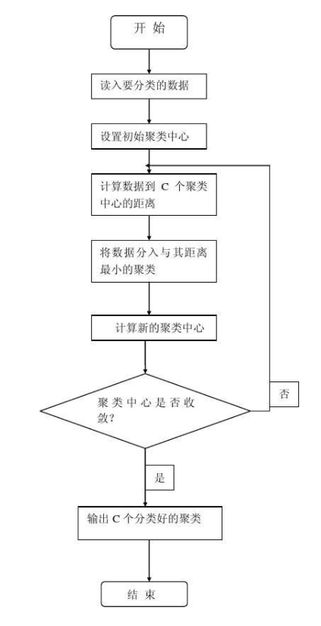
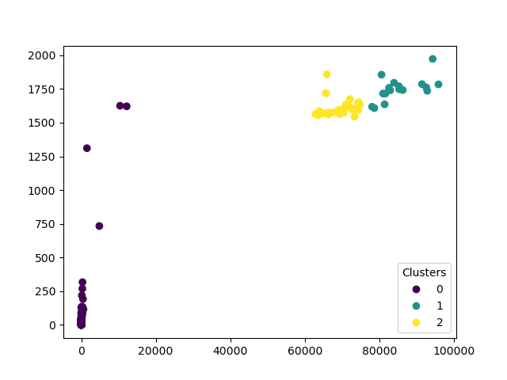
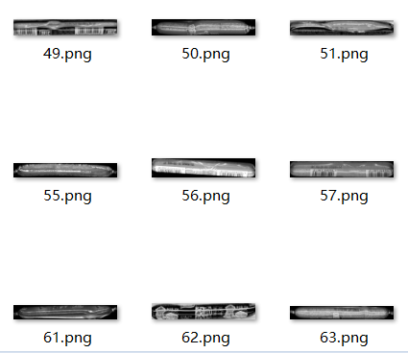
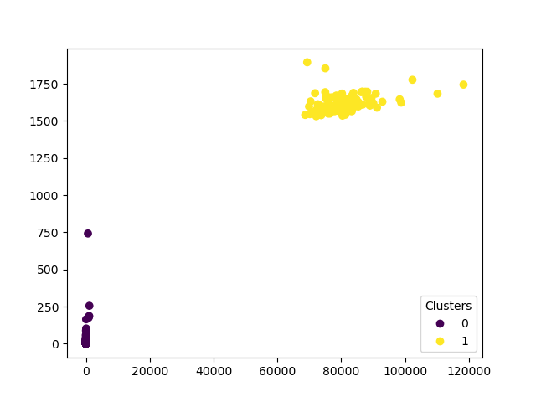
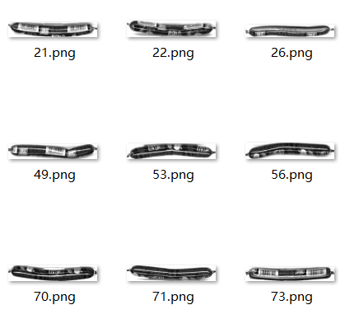
三、火腿肠外观检测——缺陷程度分析
无缺陷程度的标签数据→→→无监督学习
采用SVM分类特征
面积
周长
方向
K-Means聚类特征
K-Means算法是一种典型的基于划分的聚类算法，也是一种无监督学习算法。
同一类中缺陷程度相近——效果不错
Notes:
C-Support Vector Classification，缩写为C-SVC，是SVM分析中广泛应用的一种模型，可以用于二元分类和多元分类问题，有着非常好的泛化能力，并在处理线性和非线性分类问题中表现良好。
# 指定SVM模型的类型为C-Support Vector Classification（C-SVC）
# 设置SVM模型的核函数为高斯径向基函数（RBF），这是应用最广泛的SVM核函数之一，广泛用于非线性数据的分类
# cv2.ml.ROW_SAMPLE表示使用行向量作为每个训练样本的表示方式

Slide 18
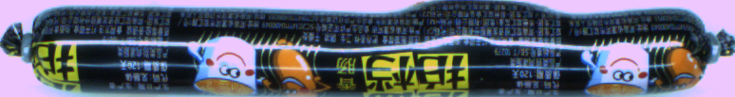
三、火腿肠外观检测——数据处理
SVM模型准确率低→→→深度学习模型
数据增强与预处理
原图
按比例缩放
随机裁剪
随机翻转
随机旋转
扩充数据集、减小过拟合、提高模型泛化能力
便于神经网络处理

Slide 19
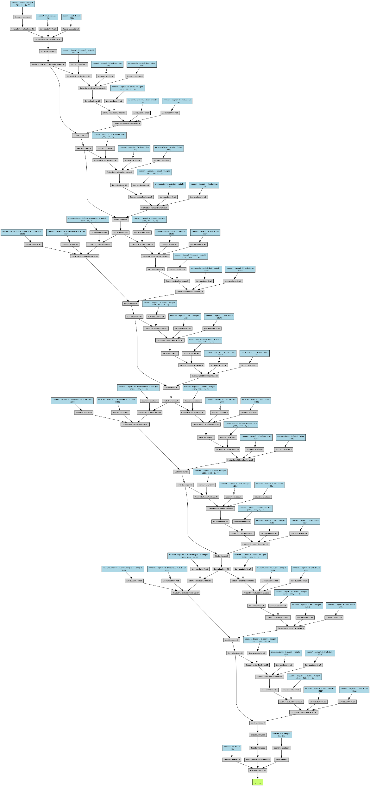
三、火腿肠外观检测——网络搭建
构建预训练的ResNet-18模型
ResNet-18具有18层深度和残差连接，具有非常强大的图像分类性能。由于其相对较浅的深度和低复杂度，广泛应用于计算机视觉领域。
通过调用PyTorch提供的nn.Module和resnet18等组件，实现了一个简单而高效的图像分类模型。
class Classifier(nn.Module):
def __init__(self, num_classes):
super(Classifier, self).__init__()
self.device = 'cuda' if torch.cuda.is_available() else 'cpu'
self.resnet = models.resnet18(pretrained=True)
self.resnet.fc = nn.Linear(self.resnet.fc.in_features, num_classes)
self.to(self.device)
def forward(self, x):
out = self.resnet(x.to(self.device, dtype=self.resnet.fc.weight.dtype))
return out
Notes:
ResNet-18是一个深度卷积神经网络模型，它由Microsoft Research在2015年发布。
在残差神经网络中，残差指的是网络输入和输出之间的差距，或者说网络的“残差”。传统的深度神经网络在训练时会出现梯度消失或梯度爆炸等问题，导致网络变得难以优化。而残差网络则是通过引入跨层连接（shortcut connection）来解决这些问题的。这些跨层连接会将输入直接加到输出上，从而保留了原始信息和特征，使得网络的训练更加稳定、高效。因此，这种跨层连接和残差的概念即被称为“残差连接”，同时也成为了残差网络的核心组成部分。
将原模型的全连接层替换成了一个新的全连接层，其输入尺寸与ResNet18的全连接层的输入尺寸相同，但输出尺寸改为num_classes，以此来适合我们需要分类的类别数量。

Slide 20
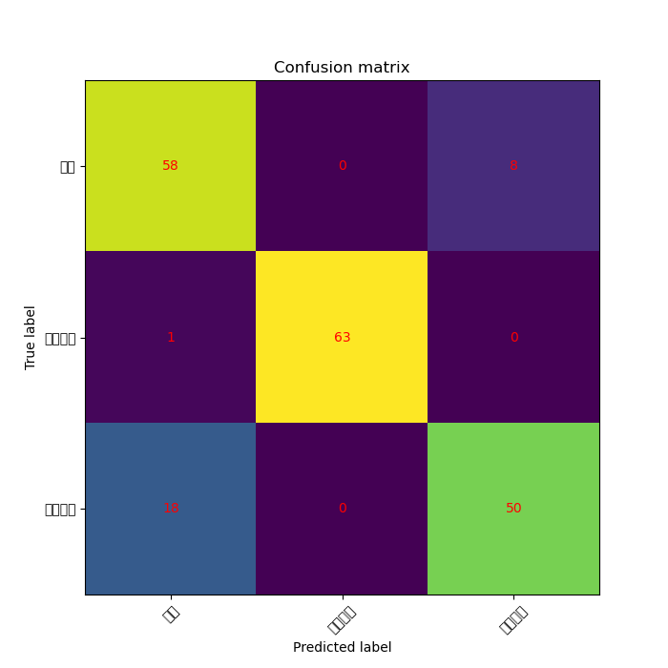
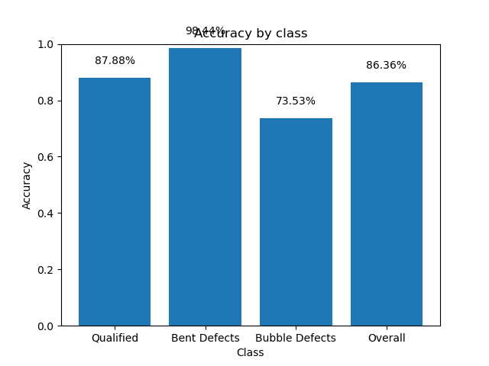
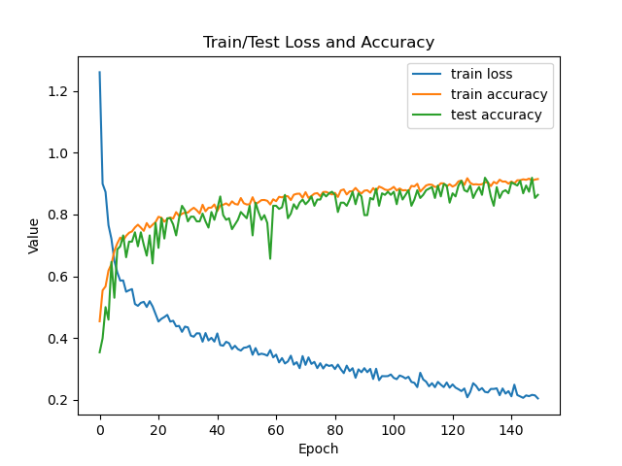
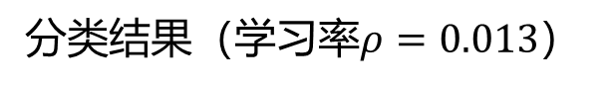
过拟合现象：减少特征数，正则化
测试集分类结果
三、火腿肠外观检测——结果分析
训练效果展示
分类结果（学习率$ρ=0.013$）
Epoch | 迭代次数 | 1 | 30 | 60 | 90 | 120 | 150
ResNet-18网络 | 训练集准确率 | 0.4541 | 0.8064 | 0.8494 | 0.8680 | 0.8981 | 0.9149
 | 种类平均损失函数 | 1.2609 | 0.4369 | 0.3372 | 0.2890 | 0.2392 | 0.2042
 | 测试集准确率 | 0.3535 | 0.8131 | 0.8283 | 0.8586 | 0.8384 | 0.8636
训练效果明显优于传统机器学习算法

Slide 21
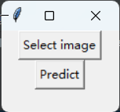
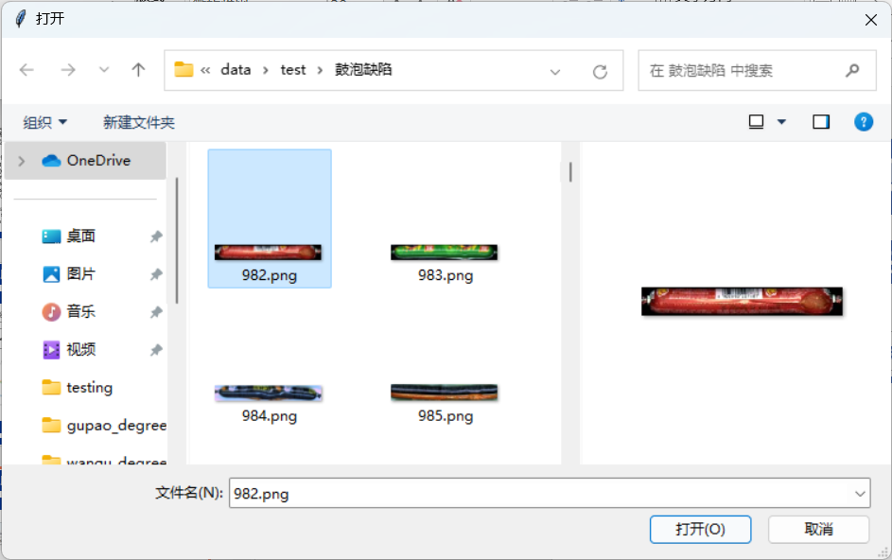
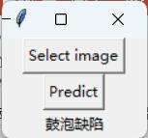
过拟合现象：减少特征数，正则化
测试集分类结果
三、火腿肠外观检测——应用程序搭建
Tkinter库来搭建图形用户界面（GUI）
Select image
Predict
加以包装及完备训练可投入实际应用

Slide 22
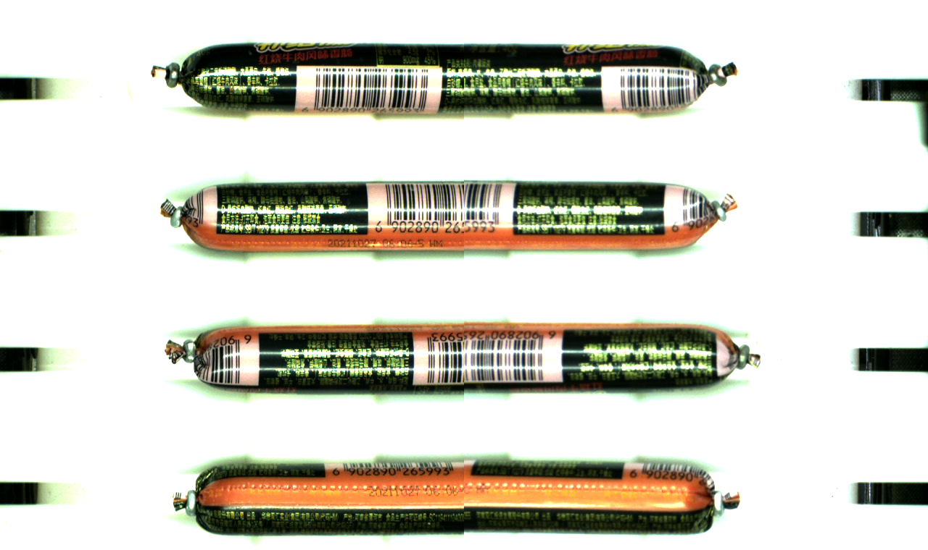
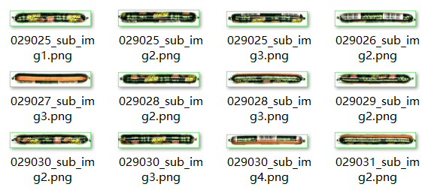
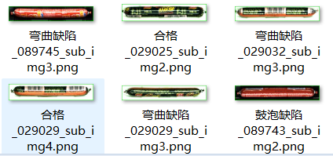
过拟合现象：减少特征数，正则化
测试集分类结果
三、火腿肠外观检测——无标签数据预测
分割图像+结果预测
利用亮度与背景颜色，二值化并腐蚀膨胀
通过面积阈值
分割二值化图像
Predict
将预测结果命名给无标签图像

Slide 23
三、火腿肠外观检测——算法对比
深度学习算法——Resnet
传统机器学习算法——SVM
无需人工特征提取 高准确性 处理大规模数据 可处理多种数据 | 训练速度快 解释性强 数据依赖量少 模型参数少
训练速度慢 过拟合问题 依赖计算资源 数据量要求高 | 依赖特征提取 泛化能力较弱 对样本数据分布要求高 弱可扩展性
硬件条件允许
选择深度学习算法！
个人喜好

Slide 24
汇报
提纲
四、总结

Slide 25
总 结
人工智能课程设计
研究内容
石头剪刀布手势识别 火腿肠外观检测
技术路线
问题一：数据增强、CNN神经网络、L2正则化网络、可视化界面
问题二：数据增强、SVM、ResNet-18网络、K-Means聚类
结果
问题一：测试集分类准确率100%；可以识别标记的自采样本；
问题二：测试集分类准确率86.36%；设计算法描述了缺陷程度。

Slide 26
总 结
源代码文件速览
 | 文件用途 | 文件名称
石头剪刀布 识别 | 训练集与测试集样本划分 | divide.py
 | 数据预处理 | predeal.py
 | CNN网络分类器训练 | train.py
 | 训练集测试 | test.py
 | 应用界面搭建 | gui.py
火腿肠 外观检测 | 特征提取、SVM分类器训练 | main.py
 | 数据集处理 | dataset.py
 | Resnet18网络建立 | model.py
 | 模型训练 | train.py
 | 训练集测试 | test.py
 | 无标签数据预测 | predict.py
 | 应用界面搭建 | gui.py
 | 缺陷程度划分 | degree.py

Slide 27
衷心感谢聆听 !
恳请批评指正 ！

